Slide 1







Slide 2

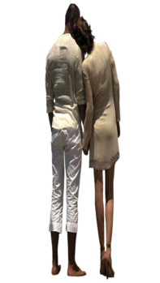
Yo recuerdo aquel día, que nos fuimos a bañar,

Slide 3
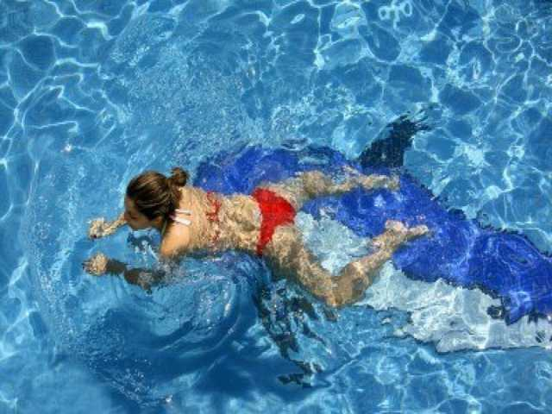

Aquel agua tan fría, y tu forma de nadar,

Slide 4
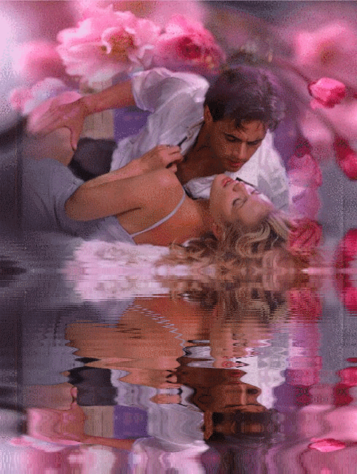
En el río aquel, tu y yo, y el amor, que nació, de los dos.

Slide 5

Yo secaba tus manos, tu mirabas una flor, nuestros cuerpos mojados, bajo los rayos del sol,

Slide 6
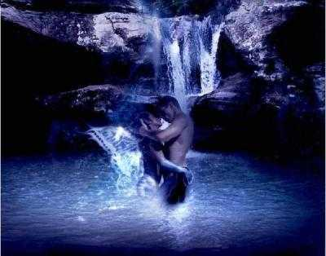


en el río aquel, tu y yo, y el amor, que nació, de los dos.

Slide 7
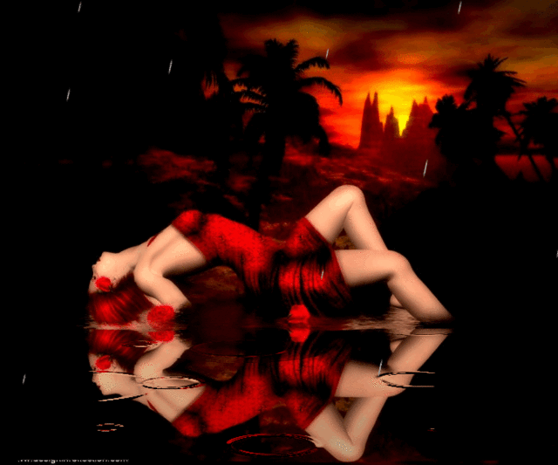

Slide 8


Slide 9


Slide 10
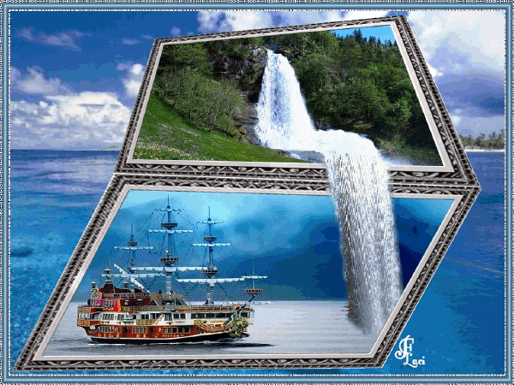
Allí nada ha cambiado , nuestro río sigue igual, con sus aguas tan claras, que se pierden en el mar,

Slide 11



en el río aquel , tu y yo, y el amor, que nació, de los dos..

Slide 12
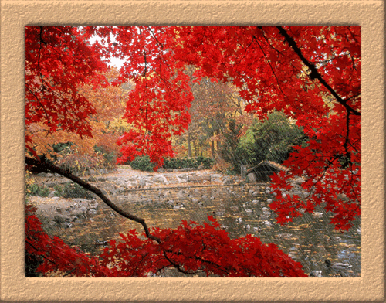

Nuestro amor en el rio , tú también me querías , la la la la lara...

Slide 13



Accede a la sección que desees desde aquí:
Propia Creación
De la Red
Dedicatorias | Fechas Especiales | Graciosos
Historia y Arte | Lugares | Musicales
Naturaleza y Ciencias | Política | Reflexión
Religiosos | Románticos | Salud
Dedicatorias | Fechas Especiales | Graciosos
Historia y Arte | Lugares | Musicales
Naturaleza y Ciencias | Política | Reflexión
Religiosos | Románticos | Salud
Si deseas recibir pps periódicamente en tu correo electrónico subscríbete aquí:

